Slide 1
Alimentação vegetariana

Slide 2
Cleunice da Silva Castro
Nutricionista.
Pós-graduanda em Especialização em Alimentação e Nutrição: Enfrentamento do
Sobrepeso e da Obesidade pela Universidade Federal de Santa Catarina.
Pós-graduada em Gestão em Saúde pela Universidade Federal de São João Del Rey
(2019).
Pós-graduada em Nutrição Clínica: Metabolismo, Prática e Terapia Nutricional pela
Faculdade Estácio de Sá (2018).
Graduada em Nutrição pela Pontifícia Universidade Católica de Minas Gerais (2012).
Experiência como Nutricionista Responsável Técnica do Hospital Santa Casa de Santa
Bárbara (2014 a 2018) sendo responsável pelo SND, Clínica e Asilo do hospital.
Experiência com saúde pública (20/02/2014/atual)
Atualmente atua como nutricionista no NASF de Belo Horizonte e como prestadora de serviços para a empresa MindSe.

Slide 3
Alimentação vegetariana

Slide 4
Alimentação vegetariana
Ovolactovegetariano: utiliza ovos, leite e laticínios na sua alimentação;
Lactovegetarianismo: utiliza leite e laticínios na sua alimentação;
Ovovegetarianismo: utiliza ovos na sua alimentação;
Vegetarianismo estrito: não utiliza nenhum produto de origem animal na sua alimentação;
Veganismo: não utiliza nenhum tipo de produto/insumo de origem animal e que nenhum deles tenha sido testado em animais.

Slide 5
Alimentação vegetariana
Por que se tornar vegetariano?
Ética
Meio ambiente
Sociedade
Saúde

Slide 6
Alimentação vegetariana
Por que se tornar vegetariano?
Os estudos não demonstram aumento da prevalência de nenhuma doença crônica degenerativa não transmissível em populações vegetarianas. Por outro lado, encontramos resultados positivos, como redução dos níveis séricos de colesterol, redução de risco e prevalência de doença cardiovascular, hipertensão arterial, diversos tipos de câncer e diabete tipo 2.

Slide 7
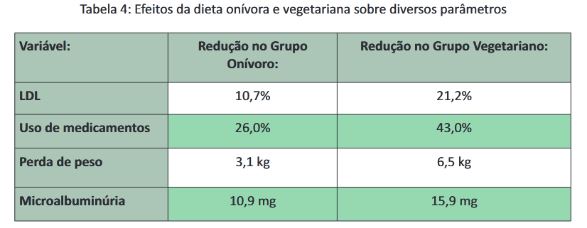
Alimentação vegetariana

Slide 8
Alimentação vegetariana
Adequação nutricional da dieta vegetariana
Proteína
Cálcio
B12
Ferro
Ômega

Slide 9
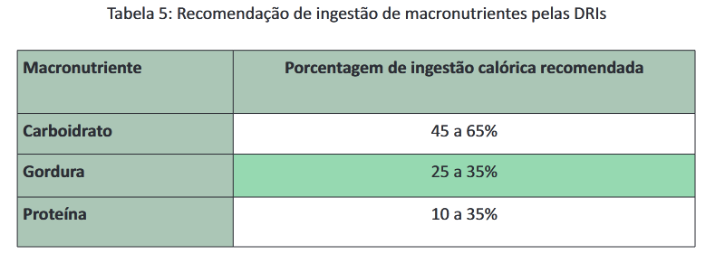
Alimentação vegetariana
Adequação nutricional da dieta vegetariana

Slide 10
Alimentação vegetariana
Mitos e verdades da proteína vegetal
A proteína vegetal é incompleta (carente de aminoácidos.
A proteína proveniente de fontes vegetais não é “tão boa” quanto a proveniente de fontes animais.
As proteínas de alimentos vegetais diferentes têm de ser consumidas juntas na mesma refeição para atingir elevado valor nutricional.

Slide 11
Alimentação vegetariana
Mitos e verdades da proteína vegetal
As proteínas vegetais não são bem digeridas.
Sem carne, ovo ou laticínios, a proteína vegetal não é suficiente para atender à necessidade humana de aminoácidos.
Existem aminoácidos na carne que não podem ser encontrados em nenhum alimento do reino vegetal.

Slide 12
Alimentação vegetariana
Conjunto de aminoácidos
Essenciais
BCAA (valina, leucina e isoleucina), triptofano, fenilalanina, treonina, lisina e metionina.
Não essenciais
Alanina, arginina, asparagina, ácido aspártico, ácido glutâmico, cisteína, glutamina, glicina, prolina, serina e tirosina.
Semi essencial:
Histidina.

Slide 13
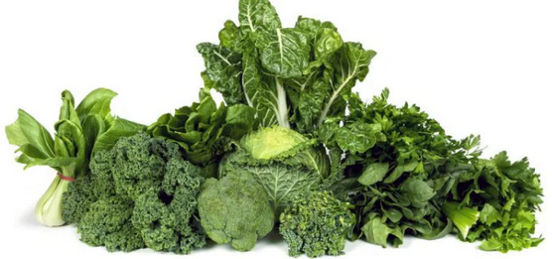
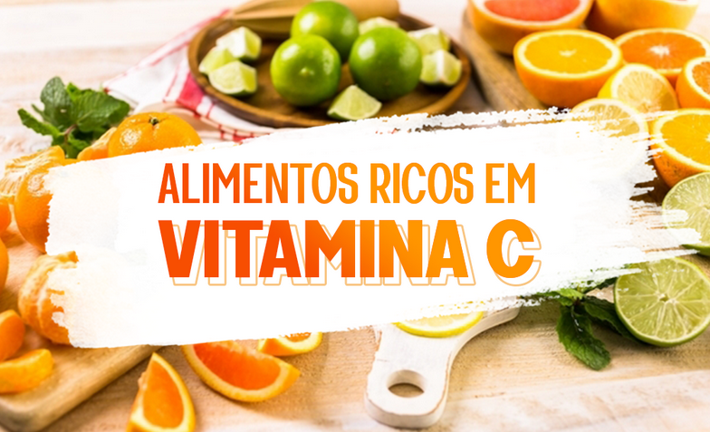
Alimentação vegetariana
Ferro

Slide 14
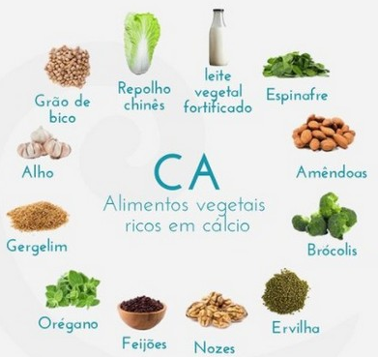
Alimentação vegetariana

Slide 15
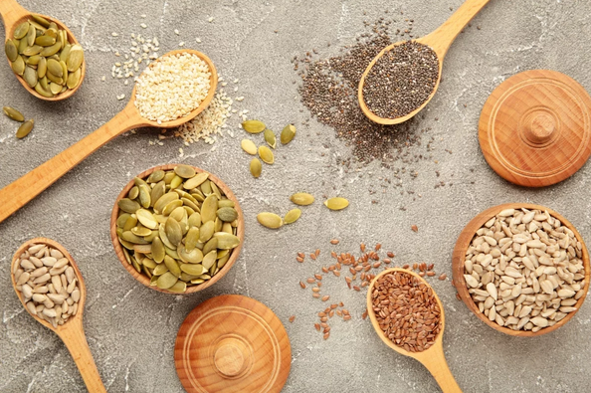
Alimentação vegetariana
Ômega

Slide 16
Alimentação vegetariana
B 12
Esse é o único nutriente que pode estar ausente na dieta vegetariana estrita.

Slide 17
Alimentação vegetariana
A alimentação vegetariana é mais saudável?

